Slide 1

بسمه تعالی
سیاستها و نظریه های پولی

Slide 2
اهداف این فصل عبارتند از:
· توصیف نظریههاي مشهور درباره سیاست پولی
· شرح چگونگی برقراري توازن در سیاست پولی
· توصیف چگونگی پایش و پیشبینی سیاستهاي فـدرال رزرو توسـط مشـارکت کننـدگان
بازارهاي مالی
· شرح چگونگی ارتباط میان سیاستهاي پولی و مالی

Slide 3
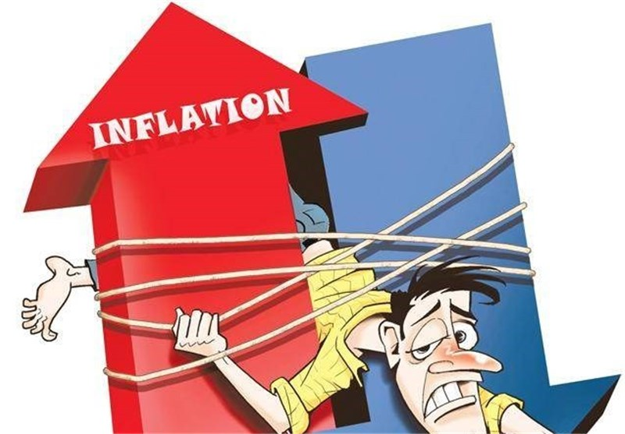

سیاست پولی چیست؟
سیاست پولی از ابزارهای متنوعی جهت کنترل یک یا هر دوی این موارد بهره میجوید تا بر مواردی مانند رشد اقتصادی،تورم،نرخ ارز و بیکاری تاثیر بگذارد.

Slide 4
انبساطی : به سیاستهایی اطلاق میشود که از طریق افزایش در عرضه پول خود را به هدف عمومی سیاست پولی میرساند.(هر سیاستی یا تدبیر افزایش دهنده ی پول را سیاست انبساطی پولی گویند.)
سیاست پولی انقباضی : به تدابیری اطلاق میشود که از طریق کاهش در عرضه پول ،اهداف عمومی سیاست پولی را برآورده میسازد.(هر تدبیر کاهنده پول را سیاست پولی انقباضی گویند.)
پول رکود
انواع سیاستهای پولی
پول تورم

Slide 5
اشتغال کامل
رشد اقتصادی
ثبات در بازار ارز
ثبات قیمت
ثبات نرخ بهره
ثبات در بازار های مالی
اهداف سیاست پولی

Slide 6
1 ) نرخ بهره
2 ) نرخ سپرده قانونی
3 ) نرخ تنزیل مجدد
4 ) کنترل کمی و کیفی اعتبارات
5 ) شرکت در عملیات بازار بار
ابزار های سیاست گذاری پولی

Slide 7
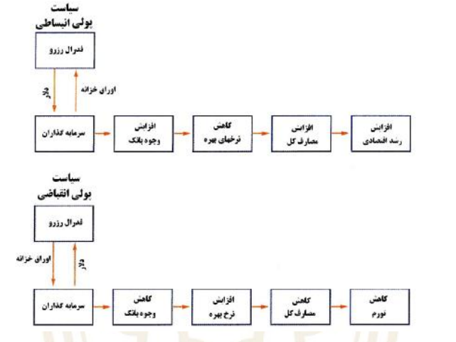

Slide 8
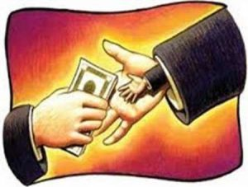

Slide 9
تأثیر سیاست پولی در میان بازارهاي مالی:
چون سیاست پولی میتواند تأثیر زیادي بر نرخ بهره و رشد اقتصادي داشته باشد، اوراق بهـادار معامله شده همه بازارهاي مالی را نیز تحت تاثیر قرار میدهد. نوع سیاست پولی که میتواند بـر هـر بازار مالی تاثیر بگذارد، در جدول 1-5 خلاصه شده است. برخی نهادهـا اقتصـاددانانی را اسـتخدام
میکنند تا با ارزیابی سیاستهاي پولی تعیین کنند سبد اوراق بهادار چگونه تحت تاثیر آن سیاستها قرار میگیرد.

Slide 10
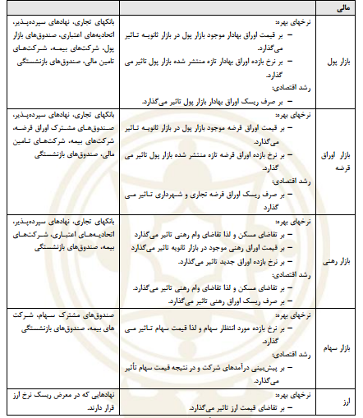
تاثیر
سیاست پولی
بر
بازارهای
مالی

Slide 11
اثرات جهانی سیایت پولی
تاثیر دلار : تضعیف دلار میتواند صادرات امریکارا افزایش و واردات را کاهش دهد و در نتجه رونق اقتصادی امریکارا سبب شود.
در ضمن موجب فشار تورمی در امریکا نیز میشود.
اثر شرایط اقتصاد جهانی : فدرال رزرو میداند که شرایط اقتصادی کشورها بر هم تاثیر میگذارد. بنابراین وقتی سیاست پولی خاصی را اتخاذ میکند،شرایط اقتصادی حاکم بر دنیارا مورد توجه قرار میدهد. وقتی شرایط اقتصاد جهانی قوی است، کشورهای خارجی خرید بیشتری (واردات بیشتر)از امریکا داشته و اقتصاد امریکارا تحریک میکند.زمانی که شرایط اقتصاد جهانی ضعیف است واردات از امریکا کمتر میشود.

Slide 12


Slide 13


انواع نظریه ها
نظریه کینز نظریه مقداری و رویکرد پول گرایانه

Slide 14
نظریه کینز :
(توسط جان میراد کینز)
یکی از مشهورترین نظریه هایی که میتواند فدرال تحت تاثیر قرار دهد.
چگونه فدرال میتواند تعامل بین عرضه و تقاضای پول را تحت تاثیر قرار دهد تا بر نرخ بهره،حجم مخارج و همچنین بر رشد اقتصادی اثر بگذارد.
قابلا تقاصا برای تقاضای وجوه وام از سوی خانواده ها،شرکتها و دستگاهای دولتی میباشد.
مهمترین اصول و عقاید مکتب کینز :
تاکید بر اقتصاد کلان
تعیین جهت بوسیله تقاضا
وجود عدم ثبات در اقتصاد
چسبندگی قیمت و دستمزد
سیاست پولی و مالی فعال

Slide 15
نظریه مقداري و رویکردپولگرایان :
نظریه مقداري براي سیاست پولی قابل اجراست. چون رابطه خاص میـان عرضـه پـول و درجـه
فعالیتهاي اقتصادي را ارائه میدهد. این رابطه به معادلۀ مبادله 2 معروف است.
MV=PGQ
M = حجم پول در اقتصاد
V = سرعت گردش پول
PG = سطح قیمت کالاها و خدمات در اقتصاد
Q = مقدار تولید کالا و خدمات

Slide 16
سرعت گردش پول3، میانگین تعداد دفعاتی است که هر دلار در هر سال مبادله میشود. قسمت
راست معادله، ارزش کل خدمات و کالاهاي تولید شده را نشان میدهد. اگر سرعت گردش پول ثابت
باشد، تنظیم عرضه پول تغییري قابل پیشبینی در ارزش کل کالاها و خدمات ایجاد میکنـد. پـس
وجود رابطهاي مستقیم بین عرضه پول و تولید ناخالص داخلی 4(GDP) بدیهی است.
شکل اولیه این نظریه، Q را در کوتاهمدت ثابت فرض میکرد که به مفهوم رابطهاي مستقیم بین عرضه پول و قیمتها بود. اگر عرضه پول افزایش یابد، میانگین سطح قیمتها افزایش خواهد یافـت.
به هر حال فرض ثابت بودن Q ،دیگر امروزه واقعگرایانه تلقی نمیشود. نظریه مقداري اولیـه توسـط
طرفداران نظریۀ پول5 مورد تجدید نظر قرار گرفت و به نظریـه مقـداري پـولی مـدرن تغییـر یافـت.
میلتون فریدمن و سایرین تا حدي فرض ثابت بودن Q را تعدیل کردند تا بگویند که افزایش عرضـه
پول به افزایشی قابل پیشبینی در ارزش کالاها و خدمات تولید شده میانجامد.

Slide 17
مقایسه نظریه کینزي و نظریه مقداري پول:
طرفداران رویکرد پولی به ثبات و رشد پایین در عرضه پول تأکید دارند و این ممکن است بخاطر
غیر فعال بودن، مورد انتقاد قرار گیرد. ولی حامیان آن استدلال میکنند که این عامل موجـب حـل خودبخودي مسائل اقتصادي بدون بروز مشکلات مضاعف میشود. فرض کنید ایالات متحـده دچـار رکود شود. سیاست پولی کینز رشد پولی بالا را تجویز میکند، در حالیکه پولیون3 از سیاست پولی انبساطی اجتناب میکند. زیرا انتظارات تورمی را افزایش میدهد و میتواند تقاضـا بـراي پـول و در نتیجه نرخ بهره را افزایش میدهد.

Slide 18
کدام نظریه صحیح است؟
بیشتر اقتصاددانانی که در کمیتۀ بازار باز فدرال کار میکننـد، محـدودیتهـاي هـر
نظریه را تشخیص میدهند. آنها بر این باورند که سیاست پولی میتواند ابـزار مـوثري بـراي کنتـرل
رشد اقتصادي، تورم و بیکاري باشد. بنابراین آنها سیاستهاي پولیاي را وضع میکنند که منطبق بر
نظریات کینز باشد. با وجود این، آنها از پیامد معکوس رشد افراطی عرضـه پـول (بـر اسـاس نظریـه
پولی) به ویژه در زمان تورم بالا، آگاهند. اگر اقتصاد به تحرك نیاز داشته باشد و تورم شدید پـیآمـد
آن نباشد، احتمال دارد سیاست پولی انبساطی بهکار رود. اگر تورم مهمترین مسئله باشد، بیشـترین
چیزي که فدرال رزرو به آن توجه میکند، اثرات منفی تورم است که میتواند ناشی از سیاست پولی
انبساطی باشد.

Slide 19

با تشکر از توجه شما
استاد مربوطه :
سرکار خانم بشردوست
تهیه کنندگان :
آناهیتا نظافت
ستاره فتحی مجد

